Slide 1
Муниципальное бюджетное дошкольное образовательное учреждение детский сад общеразвивающего вида № 5 «Звездочка»

Slide 2
«Дети – это живая сила общества.
Без них оно представляется бескровным и
холодным».
Антон Макаренко

Slide 3
Общая характеристика
Муниципальное бюджетное дошкольное образовательное учреждение детский сад общеразвивающего вида №5 «Звёздочка» п. Бурмакино было открыто в 1987 году.
Лицензия № 481/16 выдана 26.10.2016 года бессрочно
Устав ДОУ зарегистрирован 11.11.2015г.
Адрес, телефоны:
-152291, Ярославская область, Некрасовский район, п. Бурмакино, ул. Спортивная, 6;
-тел./факс заведующего МБДОУ – 8(48531) 54-3-74, сот. 89092784094, общий – 8(48531) 54-1-10
Учредитель – администрация Некрасовского муниципального района (ул. Набережная, 37, тел. 4-13-48).

Slide 4
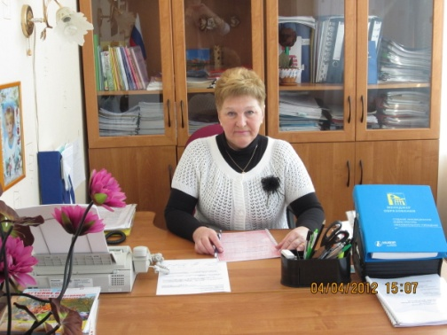
Заведующий МБДОУ детским садом №5 «Звёздочка» –
Майорова Вера Александровна
Вышестоящие организации:
Управление образования администрации
Некрасовского муниципального района
( начальник управления -
Балуева Нина Николаевна),
п. Некрасовское, ул. Советская, 135,
тел.4-16-36; 4-12-78 .

Slide 5
Режим функционирования
пятидневная рабочая неделя
10,5 часов - режим пребывания ребенка в детском саду с 7.30 до 18.00
выходные: суббота, воскресенье, праздничные дни.
По состоянию на 31.12.2018 года детский сад посещало 126 в возрасте от 2 до 7 лет: 59 мальчиков и 67 девочек
В детском саду - 6 возрастных групп, в том числе одна группа раннего возраста для детей от 2 до 3 лет.

Slide 6
№ п/п | № группы | Возрастная группа | Количество детей
1 | 1 | раннего возраста (от 2 до 3 лет) «Грибочки» | 18
2 | 4 | дошкольного возраста (от 3 до 4 лет) «Верные друзья» | 21
3 | 2 | дошкольного возраста (от 4 до 5 лет) «Непоседы» | 21
4 | 3 | дошкольного возраста (от 4 до 5 лет) «Пчелки» | 22
5 | 5 | дошкольного возраста (от 5 до 6 лет) «Лучики» | 20
6 | 6 | дошкольного возраста (от 6 до 7 лет) «Дружные ребята» | 24
 |  |  | Всего 126

Slide 7
В очереди на получении путевки в детский сад состоит 40 человек, из них:
от 0 – 1,5 – 31 человек
от 1,5 – 3 лет – 9 человек
За 2017 год в п. Бурмакино родилось – 24 ребенка
За 2018 – 12 детей

Slide 8
Кадровый потенциал МДОУ.
Детский сад укомплектован кадрами на 100% согласно штатному расписанию.
Неустанно рядом с маленькими воспитанниками детского сада, находятся 36 заботливых взрослых, настоящих мастеров своего дела, которые стараются сделать комфортным каждый день пребывания детей в ОО. Педагогический персонал и администрация 16 человек , что составляет 45% от общего состава всего персонала.
Персонал по присмотру и уходу составляет 22% (8 человек) от общего количества сотрудников.
Обслуживающий персонал составляет 33% (12 человек) от общего количества сотрудников.
В дошкольной организации сложился стабильный творческий педагогический коллектив в количестве 15 человек с высоким уровнем профессиональной подготовки.

Slide 9
Педагогический процесс в ДОУ обеспечивают:
Воспитатели:
Лопакова Юлия Витальевна Вусань Татьяна Витальевна Феоктистова Марина Сергеевна Оконова Татьяна Михайловна Головицына Елена Григорьевна Стеценко Ирина Алексеевна Гончар Светлана Юрьевна Круглова Наталия Алексеевна Скопинцева Елена Анатольевна
Специалисты:
Учитель-логопед: Черноглазова Ирина Владимировна
Музыкальный руководитель: Туньская Елена Александровна
Абукявичине Любовь Геннадьевна
Инструктор по физкультуре: Майоров Сергей Михайлович
Педагог-психолог: Елизарова Юлия Генриховна
Старшая медицинская сестра: Петрова Елена Александровна
Возраст педагогов:
с 20-35 лет – 6,6% (1 человек)
с 35 до 50 - 27,4% (4 человека)
50 лет и выше – 66% (10 человек)

Slide 10
Год | Образование |  |  | Категория |  |  |  | Курсы повышения квалифика ции
 | высшее | Обучение в ВУЗе | Среднее профессиональное | Выс шая | 1-я | Соответствие занимаемой должности | Не имеют
2018 | 11 | - | 4 | 2 | 12 | - | 1 | 6

Slide 11
Качество воспитательно-образовательного процесса.
Содержание и условия осуществления
воспитательно-образовательного процесса
В 2017/18 учебном году педагоги ДОО работали над методической темой «Физическое развитие детей дошкольного возраста посредствам здоровьесберегающих технологий».
Образовательная деятельность ведётся на русском языке, в очной форме, нормативный срок обучения 5 лет, уровень образования – дошкольное общее образование.
Образовательный процесс в ДОУ строится с учетом контингента воспитанников, их индивидуальных и возрастных особенностей в соответствии с требованиями ООП ДО.
Основная образовательная программа муниципального бюджетного дошкольного образовательного учреждения детского сада №5 «Звездочка» разработана в соответствии с федеральным государственным стандартом, Примерной образовательной программой дошкольного образования.

Slide 12
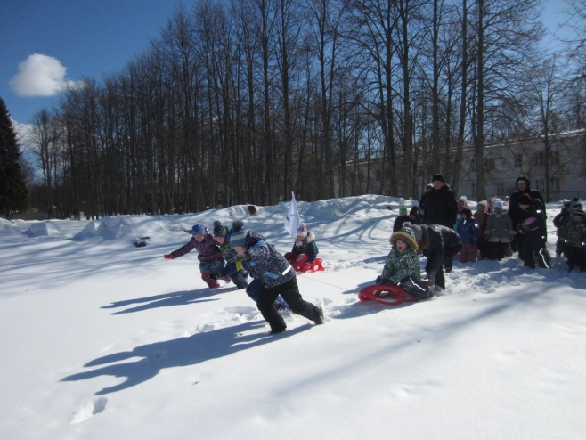
Основное приоритетное направление, осуществляемое в нашем детском саду, - это охрана и укрепление здоровья детей.
Особое внимание в детском саду уделяется организации спортивных праздников, состоящих в активном приобщении детей к занятиям физической культурой.
На физкультурных занятиях осуществляется индивидуально-дифференцированный подход к детям: при определении нагрузок учитываются уровень физической подготовки и здоровья, половые особенности.

Slide 13
Показатели состояния здоровья воспитанников:
Показатели состояния здоровья за 2 года |  | 2016 год | 2017 год | 2018 год
Число случаев заболеваний в год |  | 146 | 165 | 170
Заболеваемость в детоднях на 1 ребенка |  | 7 | 9 | 6
Индекс здоровья, % |  | 6% | 6% | 6%
Дети с хроническими заболеваниями (ф.30), % |  | 4 | 1 | 3
Группа здоровья | I | - | - | -
 | II | 122 | 122 | 125
 | III | 4 | 2 | -
 | IV | 0 | 2 | 1

Slide 14
В 2018 году выпустилось в школу 20 человек:
- с нарушением осанки – 4 человека
- с нарушением остроты зрения – 2
- нарушением остроты слуха – нет
Дополнительным образованием охвачено 30% воспитанников. В детском саду занимается в кружках 37 детей в возрасте от 4 до 7 лет. Работают следующие кружки:
- «Звонкий голосок» - вокальная деятельность
- «Волшебная кисточка» - изодеятельность
-«Мастерица» - декоративно-прикладное искусство

Slide 15
Мониторинг физического развития детей на конец учебного года показал, что из 95 обследованных детей (кроме группы раннего возраста) имеют:
уровень - высокий: 56 ч. – 60%
средний: 36 ч. – 38%
низкий: 3 ч. - 2%
Положительная динамика физического развития детей ДОО в сравнении с началом учебного года составила 46 % (начало года: в.у. – 24ч - 25%, с.у. – 59ч–62%, н.у. – 12ч. – 13%).
Такие положительные результаты дает грамотная организация медико-педагогического контроля за физическим развитием детей со стороны медицинского персонала и инструктора по физкультуре.

Slide 16
Образовательный процесс в ДОУ организован в соответствии с требованиями, предъявляемыми законодательством к дошкольному образованию и направлен на сохранение и укрепление здоровья воспитанников, предоставление равных возможностей для их полноценного развития и подготовки к дальнейшей учебной деятельности и жизни в современных условиях. Количество и продолжительность непосредственно образовательной деятельности устанавливаются в соответствии с санитарно-гигиеническими нормами и требованиями. Организация учебно-воспитательного процесса строилась на педагогически обоснованном выборе программ
(в соответствии с лицензией), обеспечивающих получение образования, соответствующего государственному стандарту дошкольного образования.

Slide 17
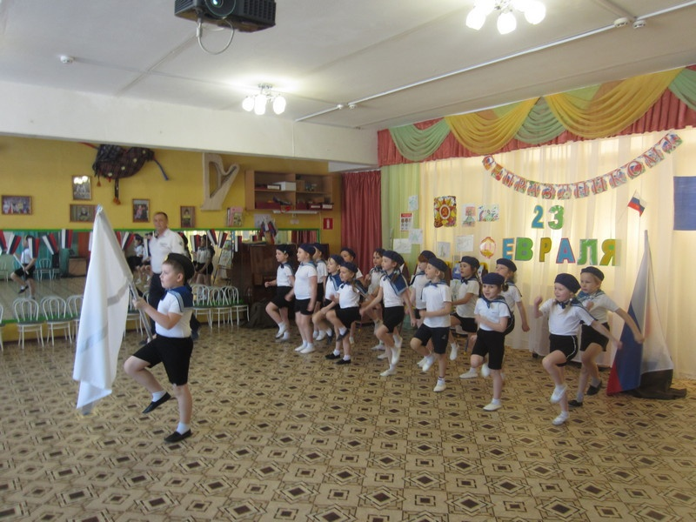
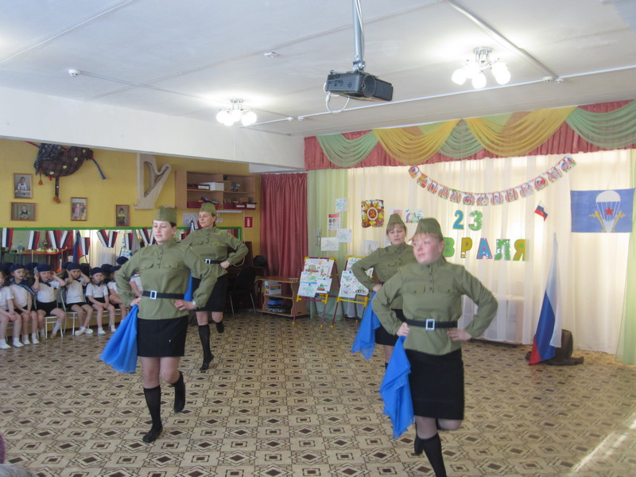

Slide 18
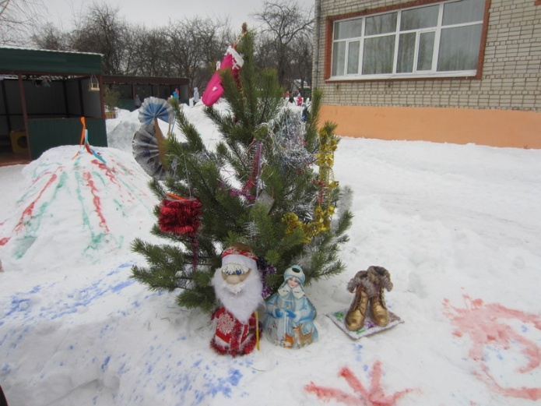
Взаимодействие с родителями -
это сложная и важная часть деятельности педагогического коллектива, включающая повышение уровня педагогических знаний, умений и навыков родителей; помощь педагогов родителям в семейном воспитании для создания необходимых условий правильного воспитания детей; взаимодействие воспитателей и родителей в процессе развития детей. Детский сад всегда стремился усилить своё влияние на семью, чтобы с её помощью реализовать возможности и развивать способности ребёнка. В современных условиях дошкольное учреждение становится всё более открытой социально-педагогической системой, стремится к диалогу, межличностному общению, широкому социальному взаимодействию.

Slide 19
Для решения этих задач используются различные формы работы:
общие и групповые родительские собрания,
тематические консультации,
проведение совместных мероприятий для детей и родителей,
анкетирование,
наглядная информация,
показ занятий для родителей,
создание предметно-развивающей среды,
Дни открытых дверей,
выставки совместных работ.

Slide 20
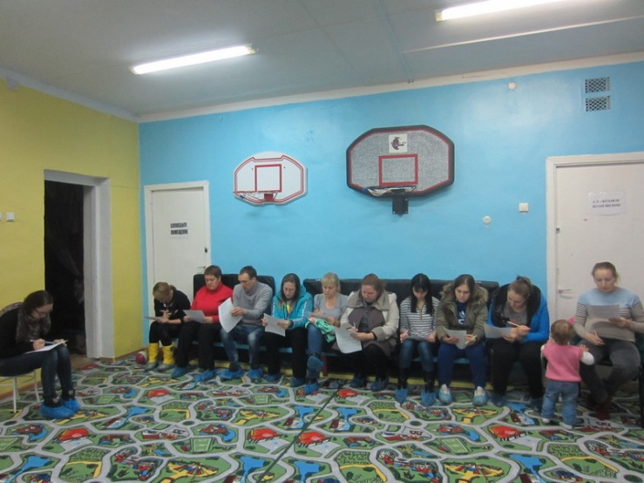
В ОО создаются условия для максимального удовлетворения запросов родителей детей дошкольного возраста по их воспитанию и обучению. Родители получают информацию о целях и задачах учреждения, имеют возможность обсуждать различные вопросы пребывания ребенка в ОО, участвовать в жизнедеятельности детского сада. Содружество детского сада, семьи, социальных партнеров в едином процессе воспитания позволяет значительно повысить эффективность образовательного процесса. Работа с социумом организована на достойном уровне.

Slide 21
Для родителей и детей, не посещающих детский сад, организован консультационный пункт. В КП родители и дети имеют возможность получить консультации педагогов по развитию и воспитанию детей, коррекционную помощь, принять участие в праздничных мероприятиях ДОО. Работа специалистов КП позволяет правильно организовать развитие детей в домашних условиях, способствует повышению педагогической грамотности родителей, позволяет создать условия для благоприятной адаптации детей в детском саду. В 2018 году услугами КП воспользовалось 15 семей, проживающих в п. Бурмакино.

Slide 22
Достижения ДОО в 2018 году
В 2018 учебном году воспитанники ДОО имели возможность реализовать
свой творческий потенциал в различных конкурсах, викторинах, акциях,
олимпиадах и др. В подготовке воспитанников приняли участие педагоги
ДОО.
Конкурсы позволили детям и педагогам проявить свои знания, умения, а
также творческие способности, интеллектуальный потенциал, осознание
ребенком своих возможностей и индивидуальных особенностей, умение
общаться и сотрудничать со взрослыми и сверстниками.

Slide 23
Качество материально-технической базы
В дошкольном учреждении создана материально-техническая база для жизнеобеспечения
и развития детей.
В 2018 году продолжалась работа по благоустройству прогулочных участков ДОО, а
именно проводилось их оснащение малыми игровыми формами и спортивным
оборудованием.
В 2018 голу для совершенствования РППС м и МТБ было сделано:
Раздевальные комнаты, группы и коридоры ДОО
- стенды для презентации образовательной деятельности и охраны труда – 3 шт.
- установлены окна ПВХ – 15 ед.
Прачечная
сушильный барабан

Slide 24
Проведены ремонты:
- ремонт пищеблока с заменой плитки, вентиляционной системы
- замена оконных блоков в количестве 15 единиц (на сегодняшний день замена окон произведена на 100%)
- ремонт прогулочных веранд – 2 ед.
устройство теплых полов в 2 группах на 1 этаже
В детском саду создана необходимая учебно-материальная база, хорошие
условия для организации всех видов детской деятельности воспитанников и
осуществления воспитательно-образовательной работы, что позволяет в полном
объёме реализовать образовательную программу и задачи годового плана
детского сада. Всё оборудование экологично и безопасно для детей, что
подтверждается сертификатами. Несмотря на имеющуюся базу, необходимо
продолжать пополнять учебно-методическую, предметно-пространственную
среду, оборудование на пищеблоке.

Slide 25
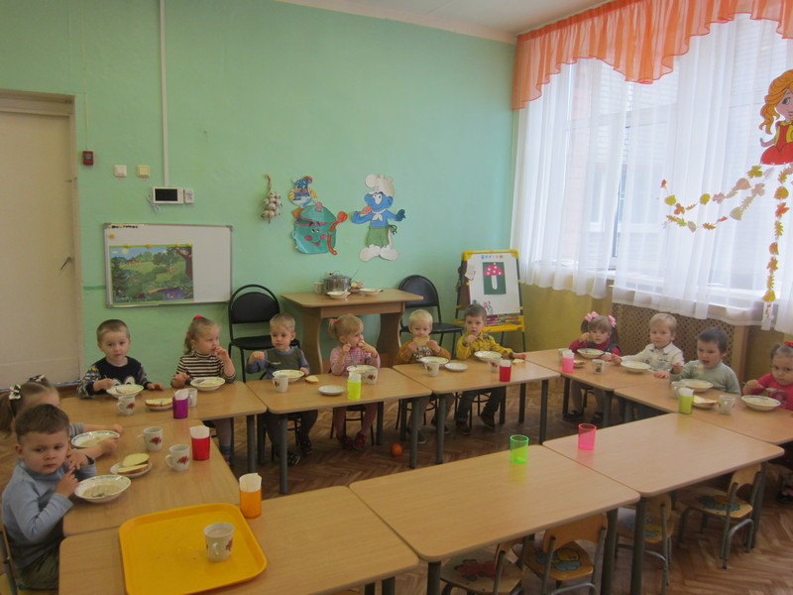
Организация питания.
Основой организации питания детей в дошкольном учреждении является
соблюдение наборов продуктов питания и рационов питания.
Для решения преемственности в питании детей в ДОУ и дома для родителей
вывешивается ежедневное меню.
На каждое блюдо имеется технологическая карта.
Питание 3-х разовое: завтрак, обед, полдник, а также введен второй завтрак в 10
часов: сок или фрукт.
Продуктами обеспечивает ООО «Экофуд» г. Пушкин Московской области
Контроль за правильной организацией питания детей в дошкольном учреждении
осуществляется старшей медицинской сестрой и руководителем ОО

Slide 26
Финансовое обеспечение функционирования и развития ОО.
Наименование показателей | 2017 | 2018
Объем средств учреждения | 14300 | 16491,2
Бюджетные средства в т.ч. | 13149,6 | 15117,6
Увеличение стоимости основных средств ( игрушки, детская мебель, медоборудование, спортивный инвентарь и др.) | 691,6 | 624,9
Оплата труда работников | 6849,2 | 7886,1
Коммунальные услуги | 1253,0 | 1108,5
Услуги по содержанию имущества (ремонтные работы) | 351,8 | 1098,7
Питание | 2376,3 | 1956,9
Увеличение стоимости материальных запасов в т.ч. (хозяйственные средства, канцтовары, медикаменты, мягкий инвентарь, стройматериалы) | 168,7 | 576,1
Внебюджетные средства | 1150,4 | 1373,6

Slide 27
Льготами по оплате за содержание ребенка воспользовались в размере:
2017 г. 2018 г.
100% 2 человека 2 человека
50% 7 человек 9 человек
Все родители воспитанников (100%) детского сада получали в 2018 г. компенсацию части родительской платы за содержание ребенка в ОО.
Детский сад работал в условиях бюджетного финансирования, а это значит, что расходовал средства в соответствии с их целевым назначением, добивался максимальной эффективности вложения ассигнований, выделенных Учреждению в соответствии с Планом финансово-хозяйственной деятельности на 2018 год. Муниципальным заданием на 2018г.

Slide 28
Анализ результатов деятельности и проблемы ОО.
Анализ результатов деятельности детского сада позволяет сделать вывод о том, что в 2018 году наше учреждение продолжало работать и развиваться стабильно. Наиболее успешными в деятельности детского сада можно считать следующие показатели:
Выполнение муниципального задания и плана АХД на 2018 год в полном объеме.
Создание условий и содержания образовательного процесса, соответствующего заявленному виду и типу учреждения, с учетом ФГОС к содержанию и условиям организации работы дошкольных учреждений. В 2018 году были проведены ремонты в гр. № 1, пищеблоке, подсобных помещениях детского сада. На прогулочные площадки приобретено игровое оборудование: 2 мини-горки, 2 домика, спортивное оборудование. На пищеблоке детского сада приобретен новый холодильник для хранения продуктов. Приобретены детские столы, столы для воспитателей и раздачи пищи, методические шкафы для литературы, в физкультурном зале заменено ковровое покрытие, приобретены игрушки, карнавальные костюмы, дидактический материал, канцелярские товары.

Slide 29
Внедрение информационных технологий в образовательный и управленческий процесс, совершенствование предметно-пространственной среды в группах в соответствии с современными требованиями, ФГОС ДО.
Стабильно положительные результаты освоения детьми программы дошкольного воспитания;
Повышение профессионального мастерства педагогов, обучение молодых специалистов, участие в конкурсном движении
Усиление роли родителей и признание за ними права совещательного голоса при решении важнейших вопросов обеспечения образовательного процесса (Совет родителей)
Расширение связей с ОО, учреждениями культуры и спорта Некрасовского МР
Увеличение доли детей, охваченных дополнительным образованием: 30% детей охвачены дополнительным образованием в возрасте от 5 лет до 7 лет
Более высокая мотивация родителей и педагогов на поддержание здорового образа жизни, разнообразие форм взаимодействия воспитателей и родителей.

Slide 30
В результате анализа проведенной работы выявлены и отрицательные стороны.
Большая доля детей, не посещающих детский сад без уважительной причины
Низкий уровень доступности для воспитания детей ОВЗ с некоторыми категориями
Недостаточная финансовая обеспеченность для совершенствования РППС ДОО в соответствии с ФГОС ДО
Недостаточно средств местного бюджета для полного обустройства территории детского сада(асфальтирование территории, приобретение малых спортивных форм).

Slide 31
НАПРАВЛЕНИЯ РАЗВИТИЯ ДЕТСКОГО САДА НА 2019 ГОД
Модернизация дошкольного образования, развития инфраструктуры и совершенствования материально-технических, информационных ресурсов детского сада в соответствии с Федеральным государственным образовательным стандартом, ФЗ№273 «Об образовании в РФ»
Создание условий в соответствии с требованиями ФГОС ДО
Обеспечение доступности и открытости информации о деятельности детского сада через официальный сайт ОО, процедуру самообследования ОО, Публичный отчет.
Сохранение как приоритетного направления физкультурно-оздоровительное развитие воспитанников
Оказание психолого-педагогической помощи детям, не посещающим детский сад, через КП.
Расширение способов и методов формирования ценностей семьи в области здоровьесберегающих технологий

Slide 32
Создание системы поддержки способных и одаренных детей и педагогов через конкурсы, проектную деятельность, музейную педагогику.
Включение дополнительного образования в воспитательно-образовательный процесс дошкольного образования
Обеспечение соблюдения прав воспитанников: преимущественное право приема, установление платы за присмотр и уход
Создание условий для воспитания детей с ограниченными возможностями здоровья
Обеспечение безопасности ОО.
Укрепление материально-технической базы ОО: замена старых дверей на новые, проведение косметического ремонта помещений: гладильной, прачечной, коридора с лестницей (левое крыло), коридоры 2 этажа, установка наружного освещения на прогулочных площадках, приобретение компьютерной техники, методических и игровых пособий для образовательной деятельности детей.
Благоустройство территории ОО: разбивка цветников, выпиловка старых деревьев в яблоневом саду, асфальтирование территории ОО, другое.

Slide 33
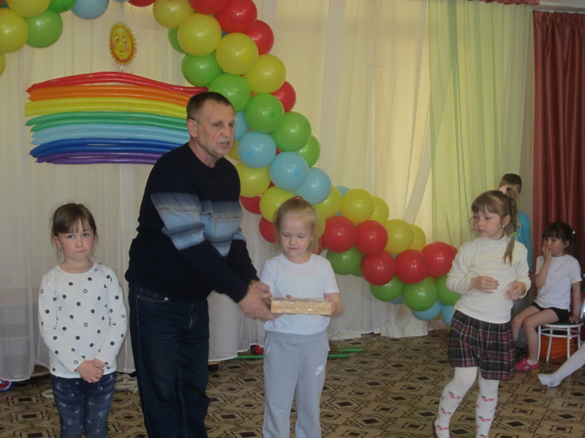
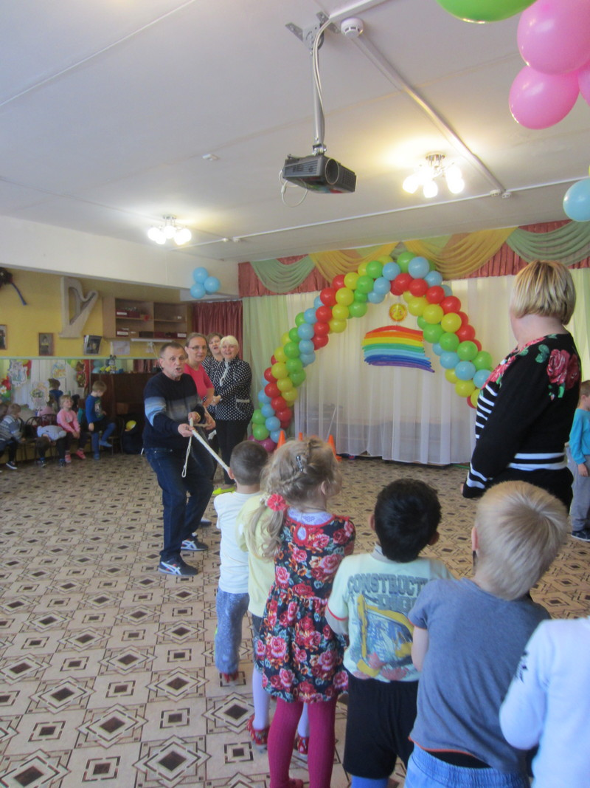
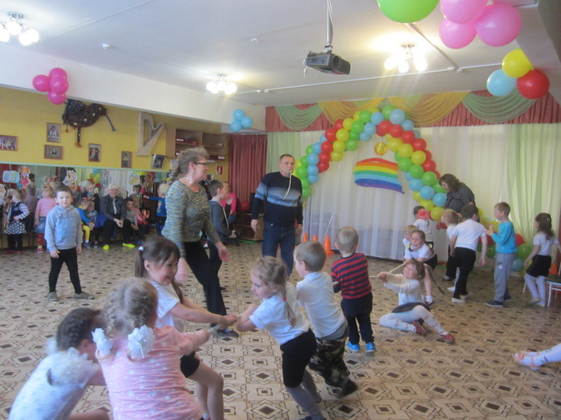

Slide 34
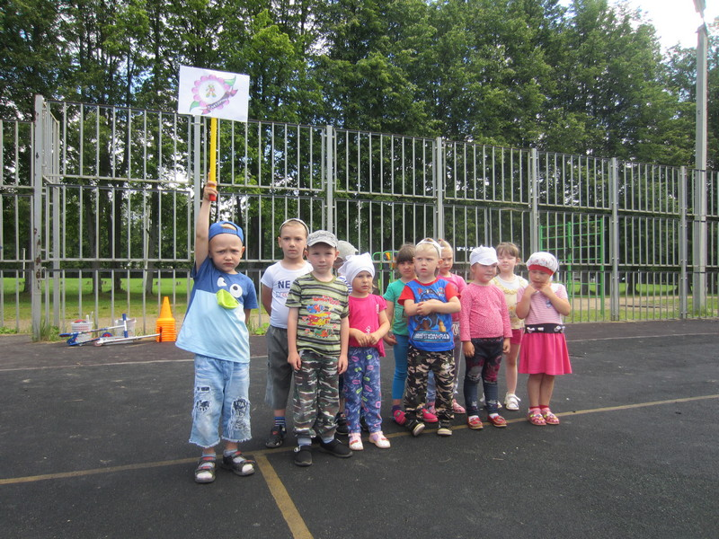
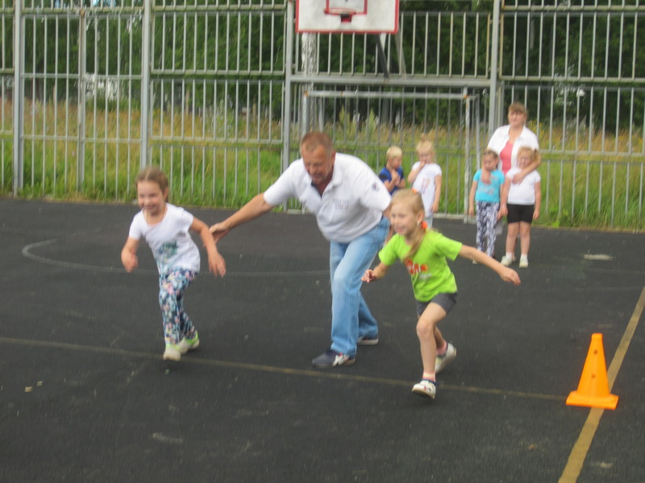

Slide 35
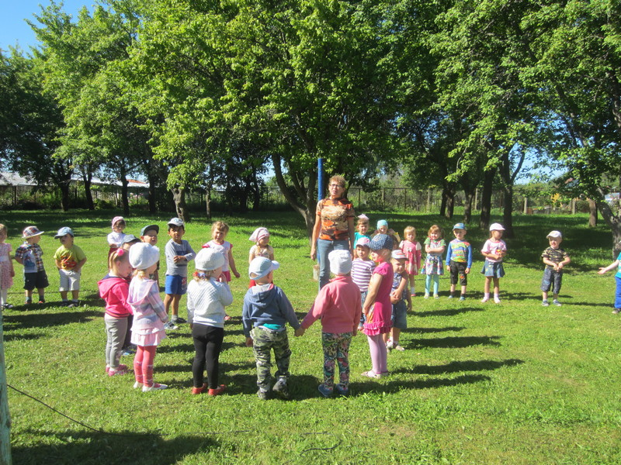
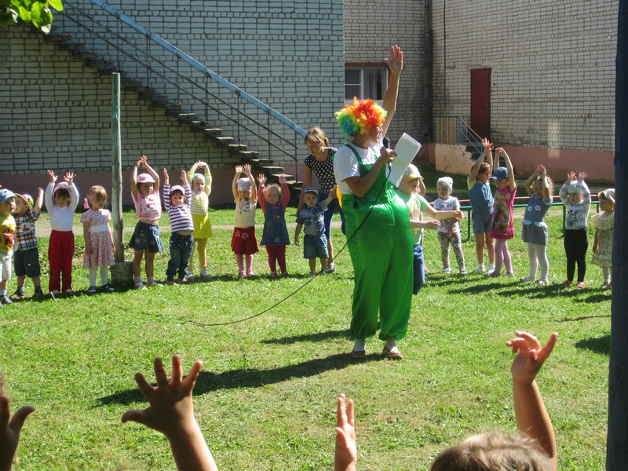
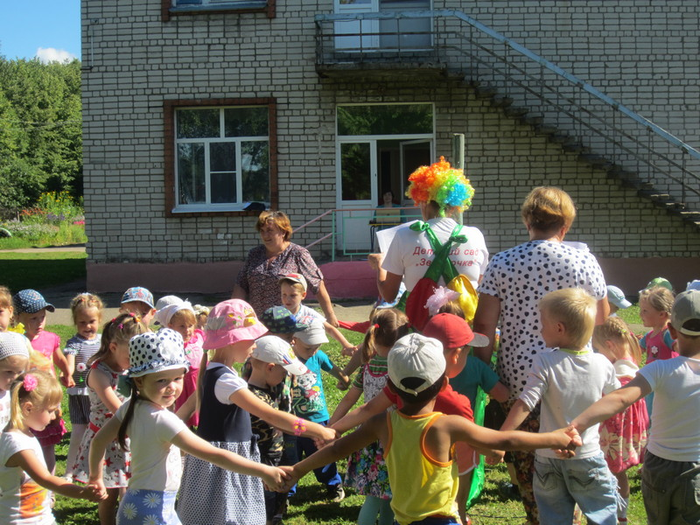
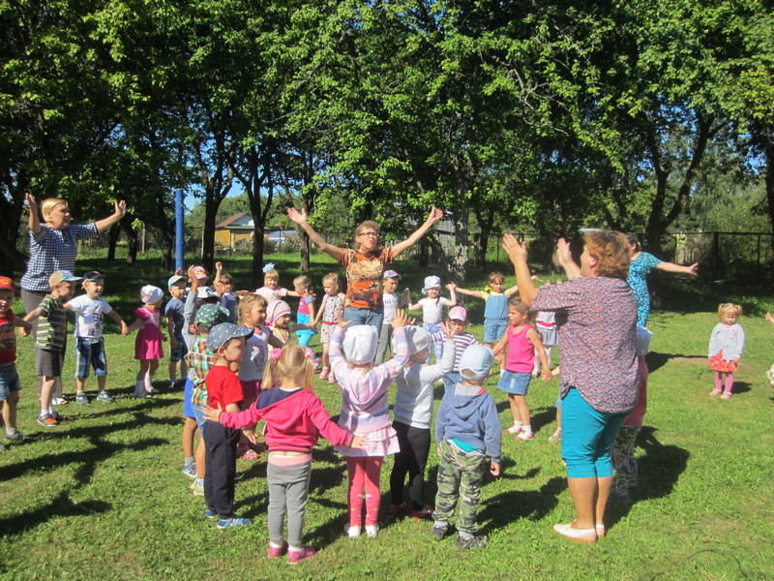

Slide 36
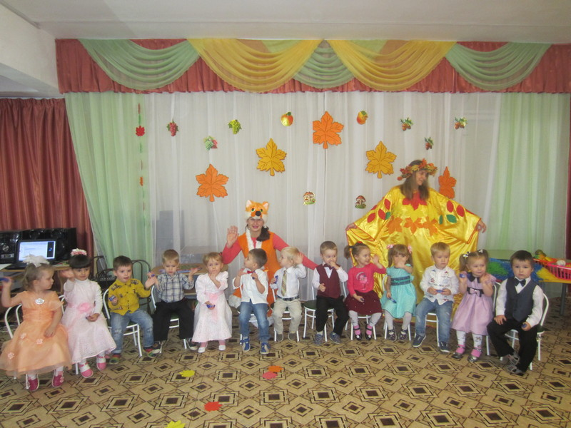
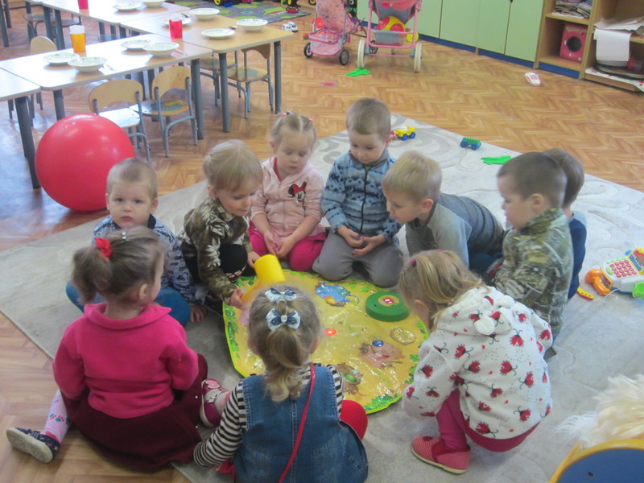
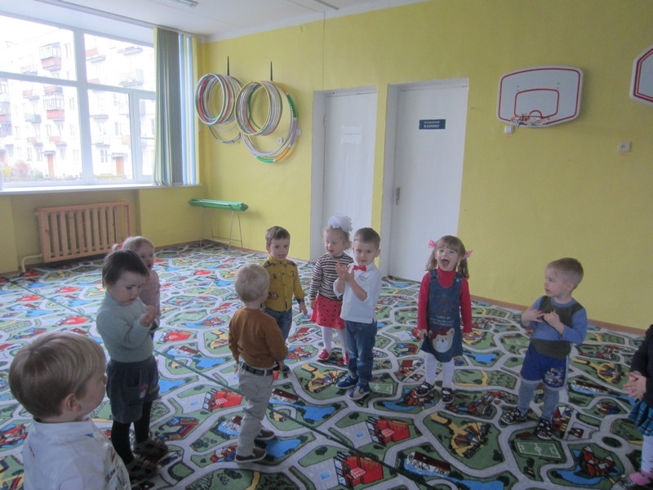
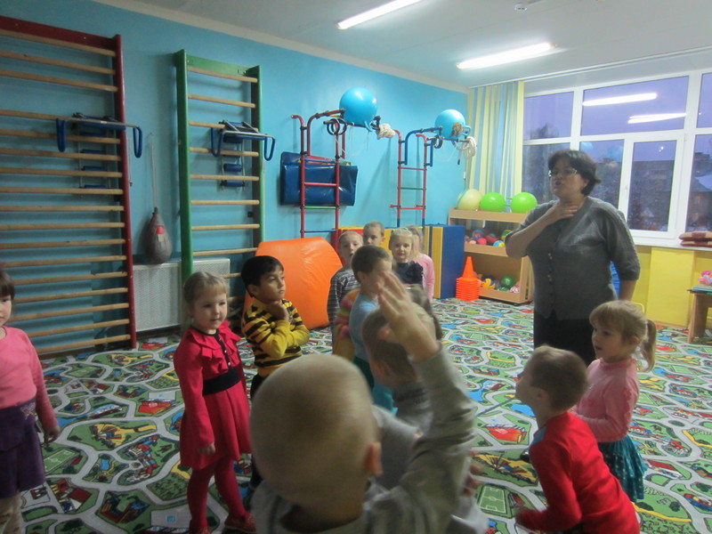

Slide 37
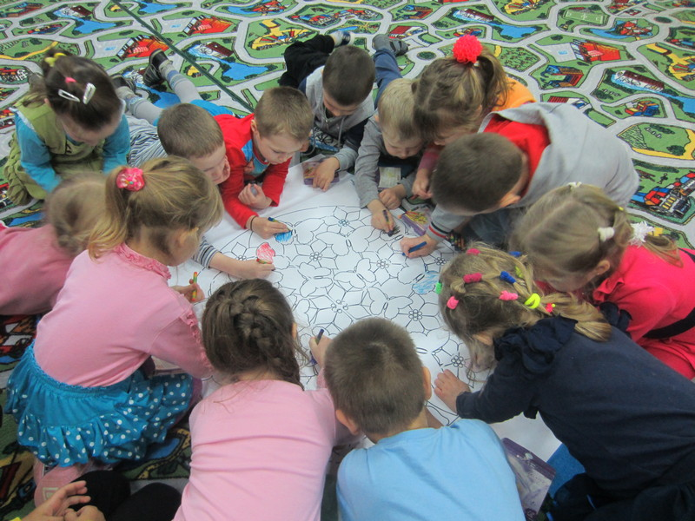
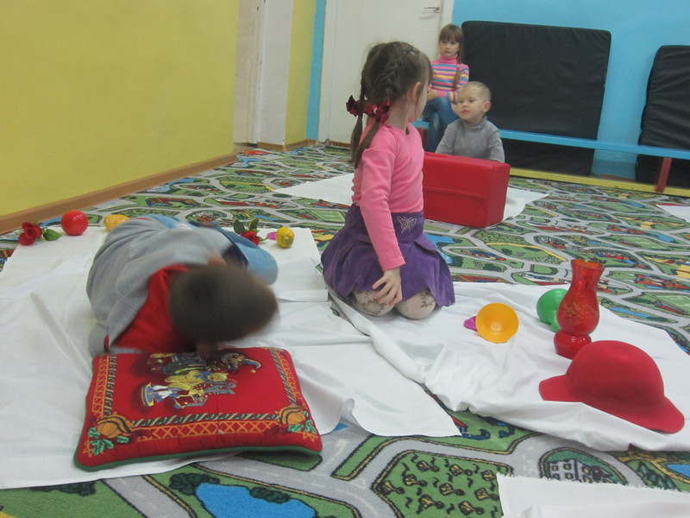
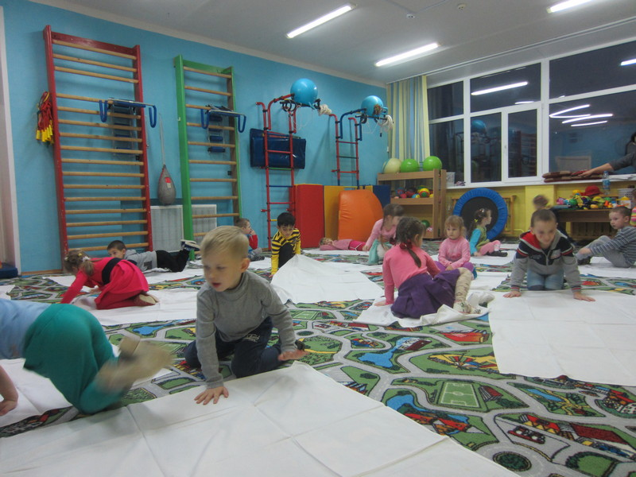
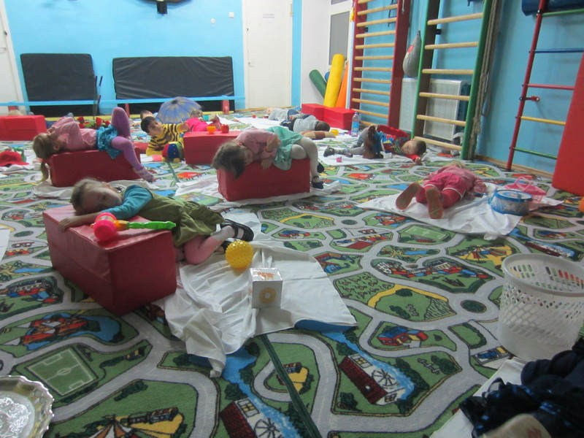

Slide 38
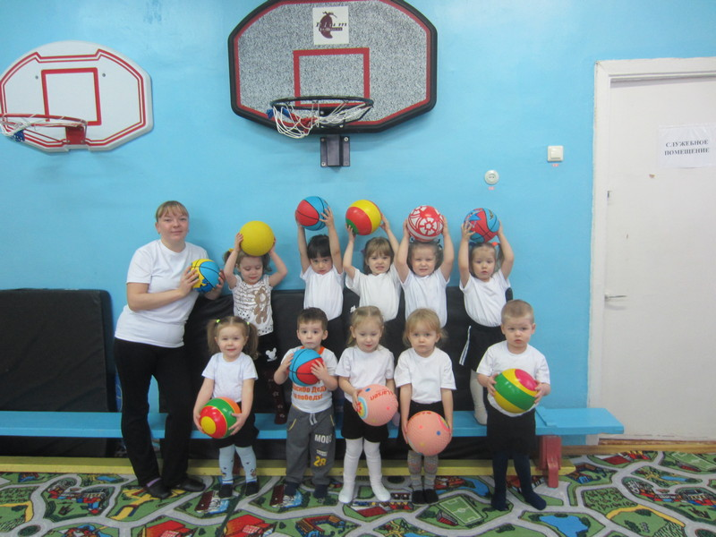
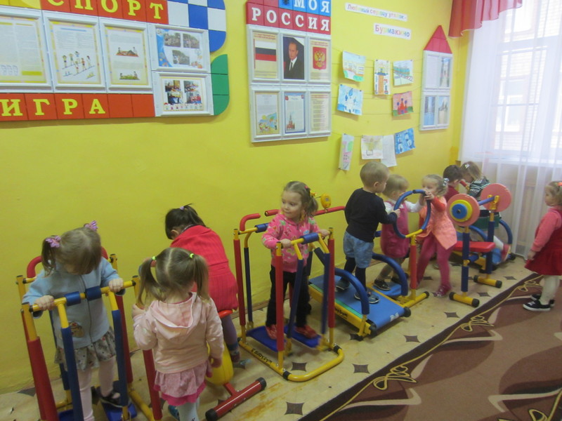
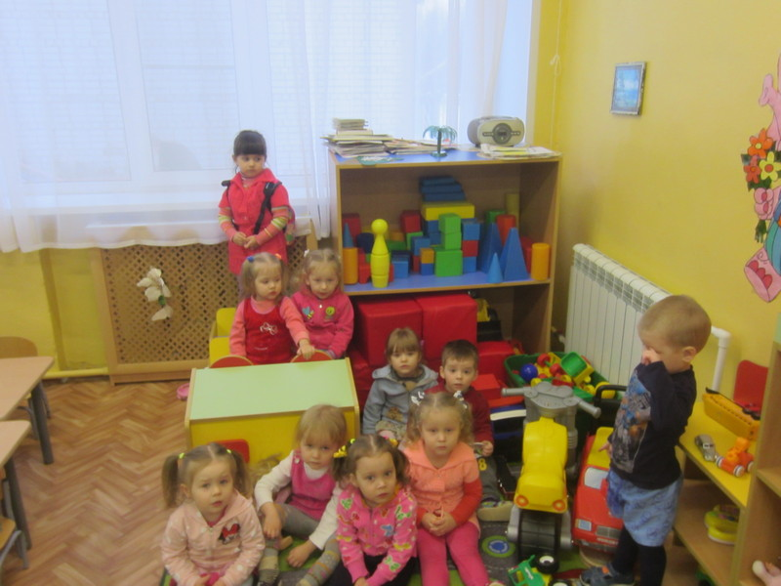
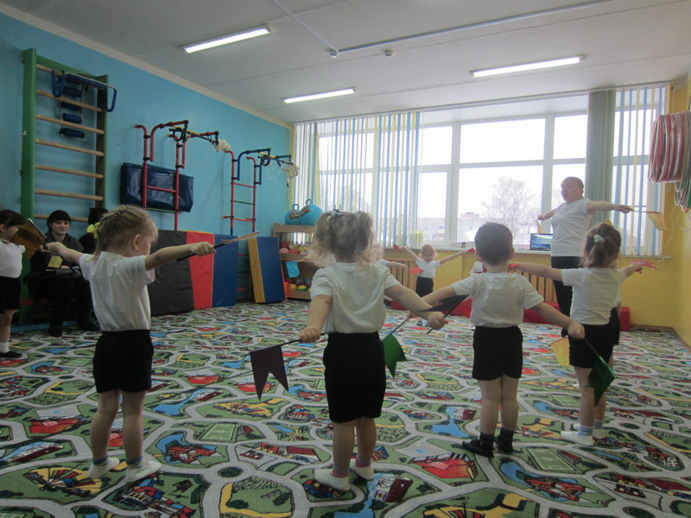

Slide 39
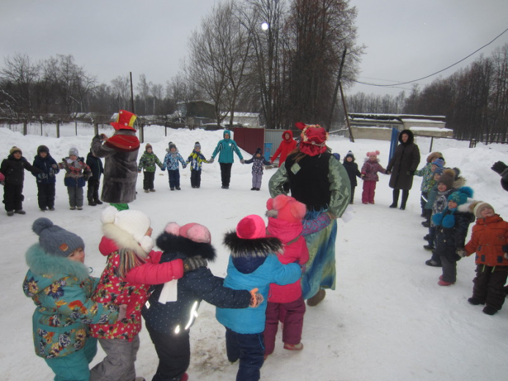
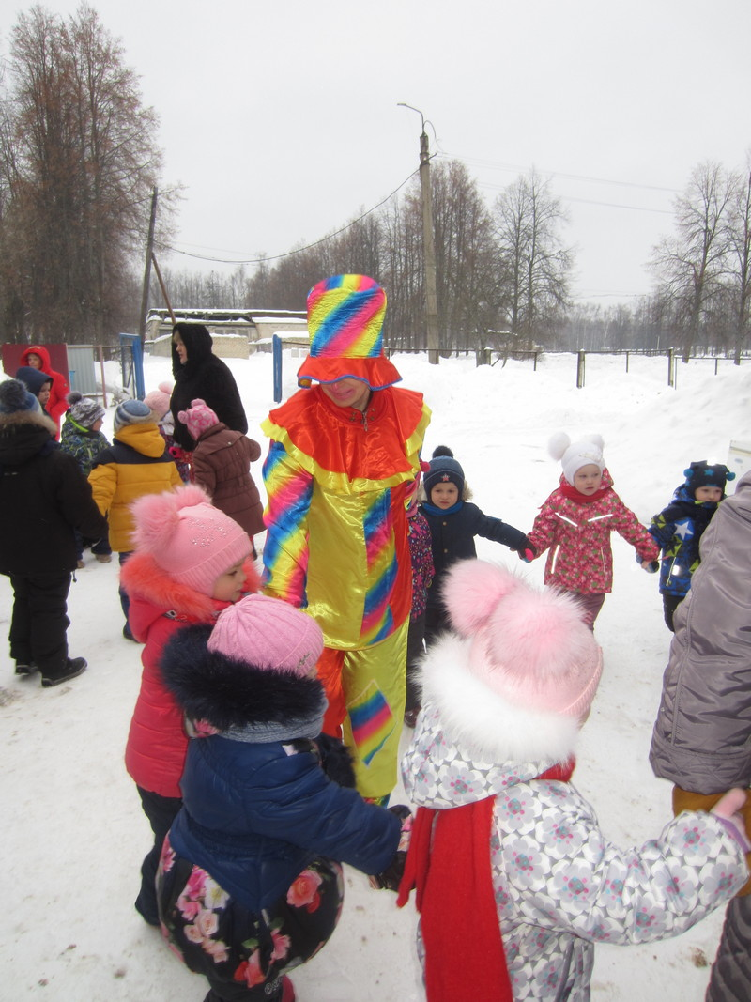
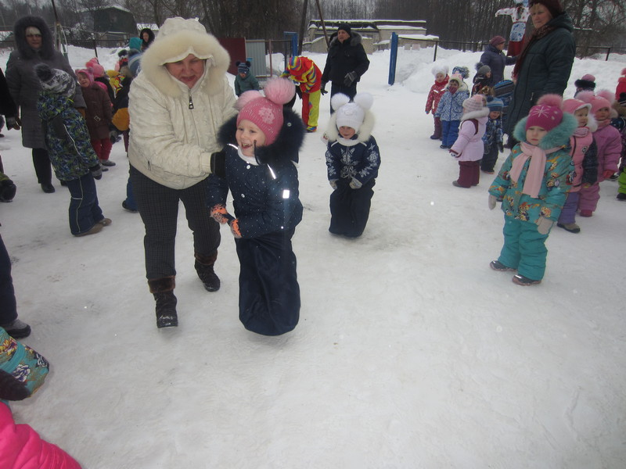

Slide 40
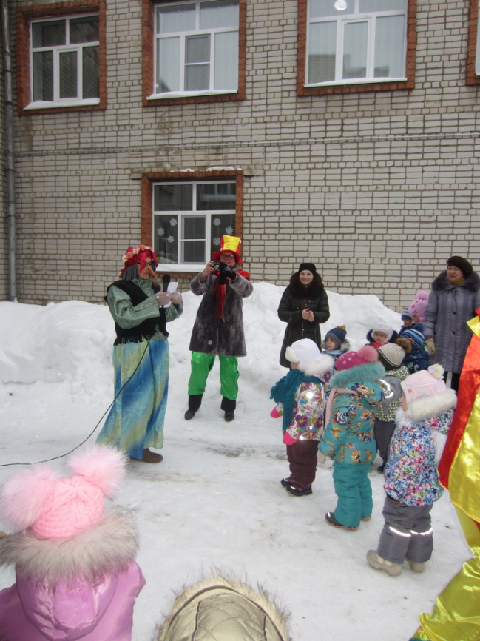
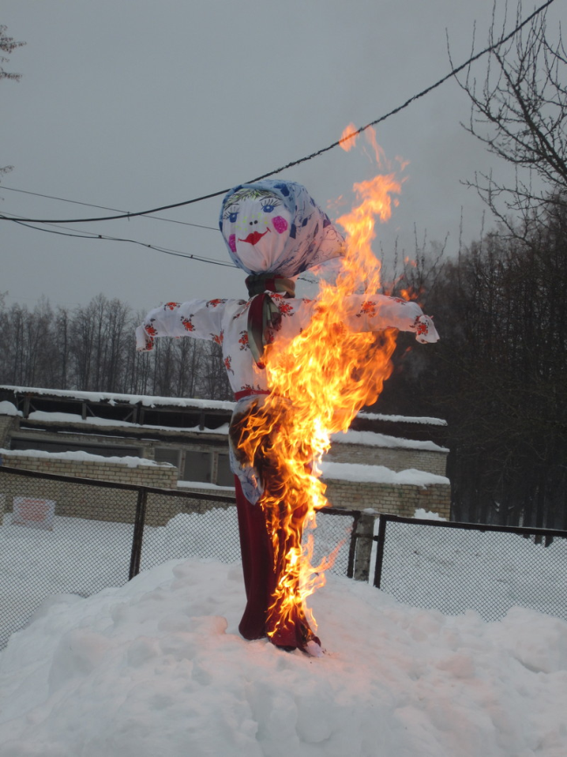
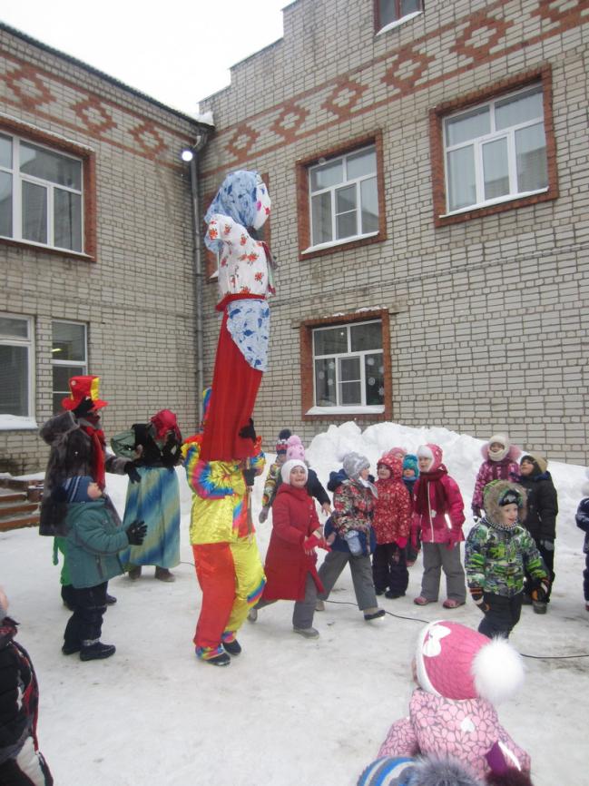

Slide 41
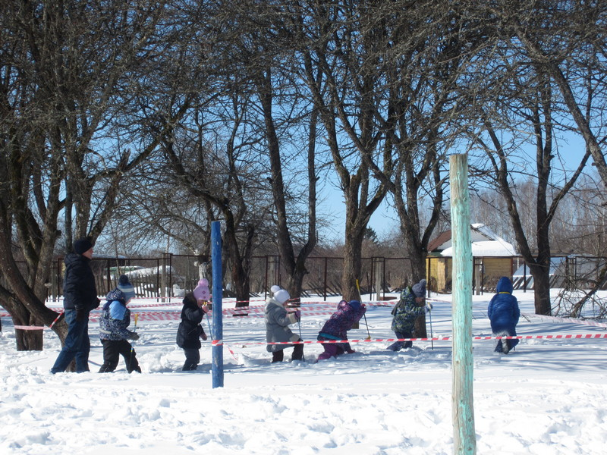
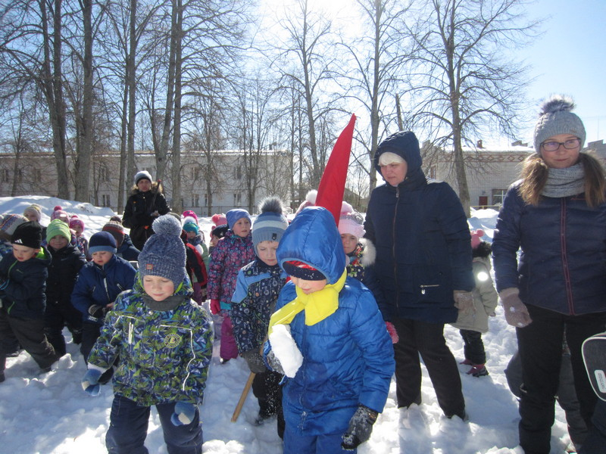
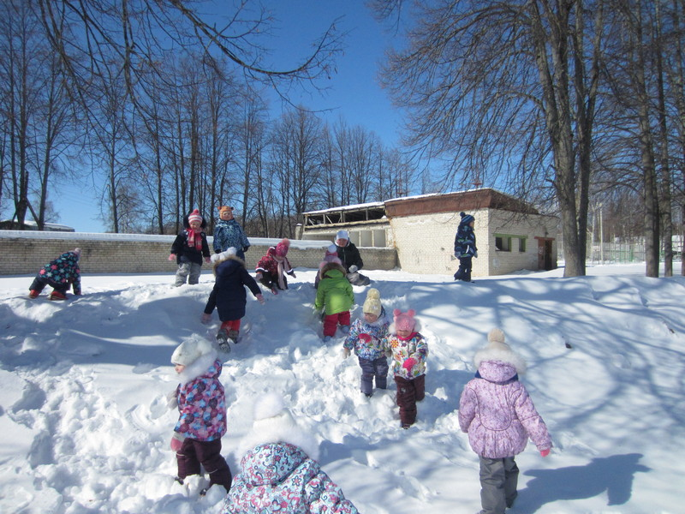
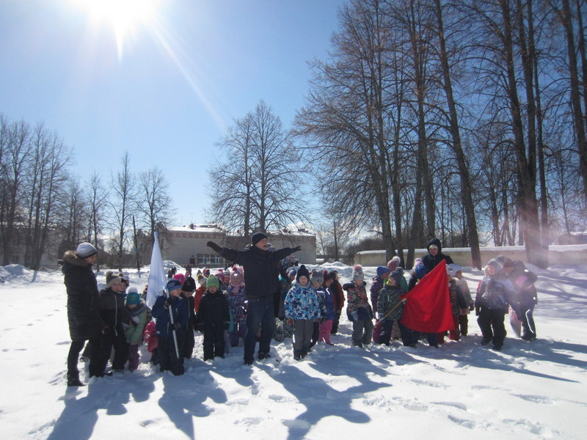

Slide 42
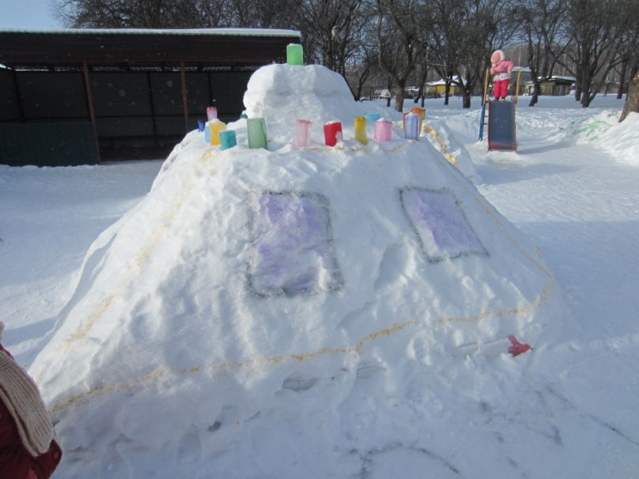
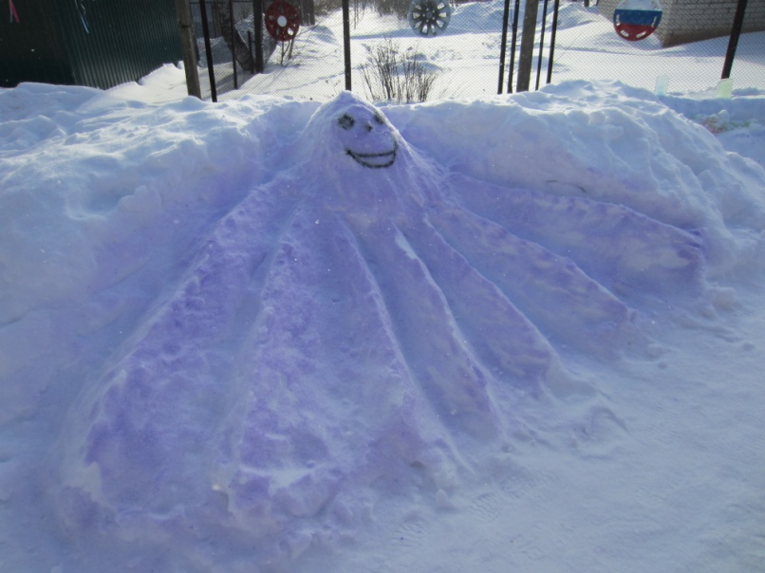
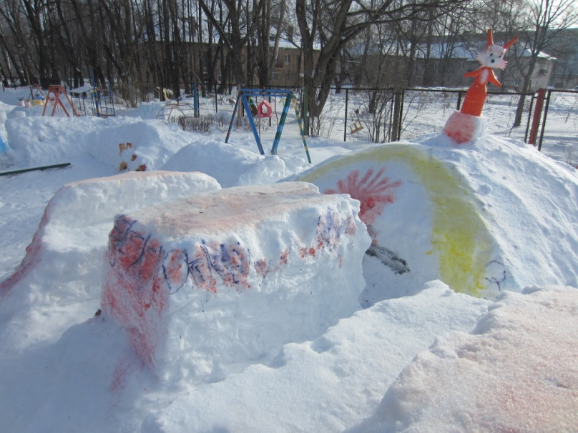
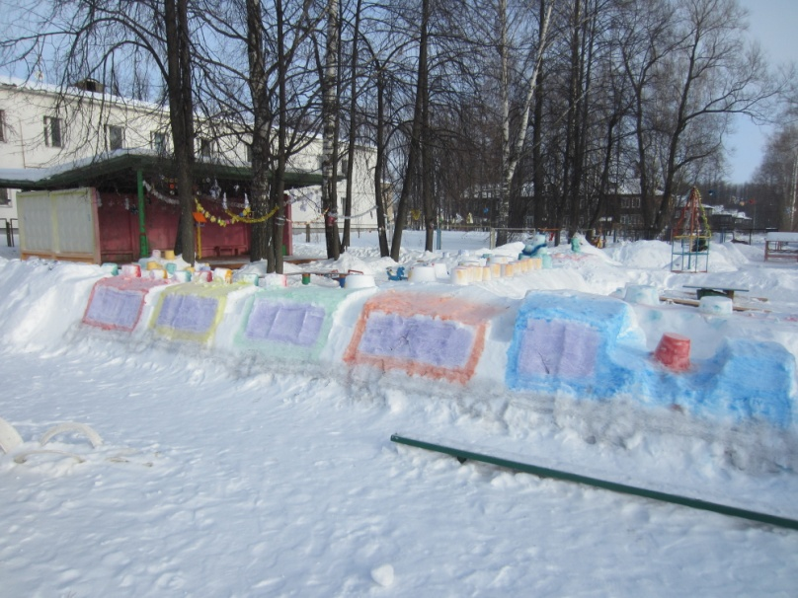

Slide 43
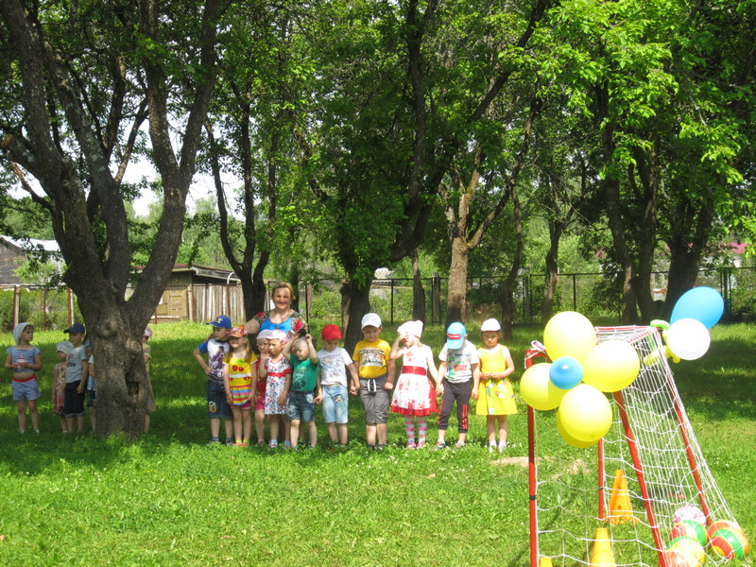
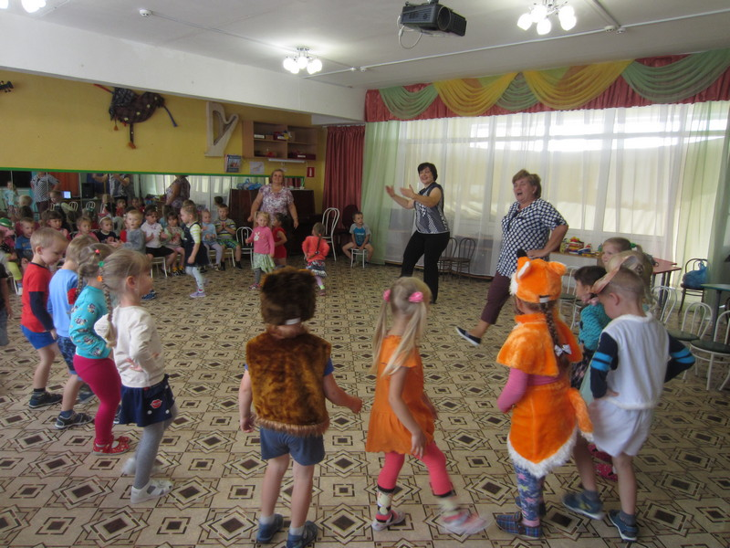
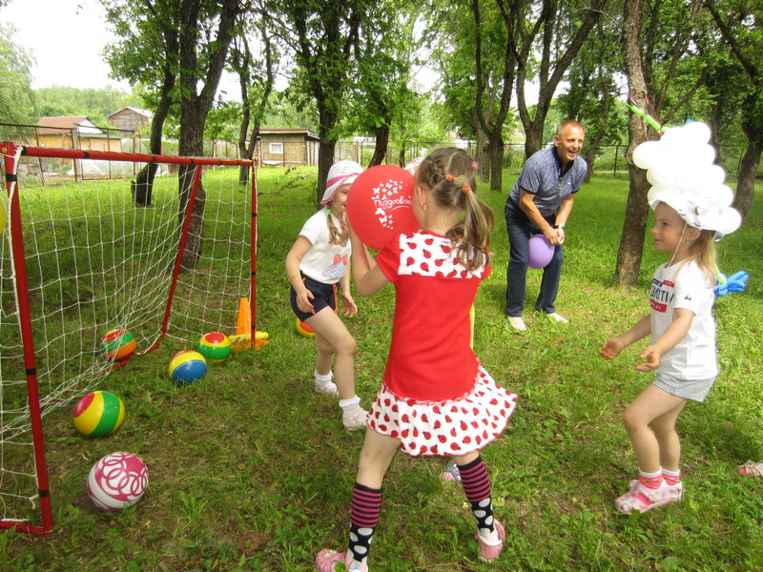
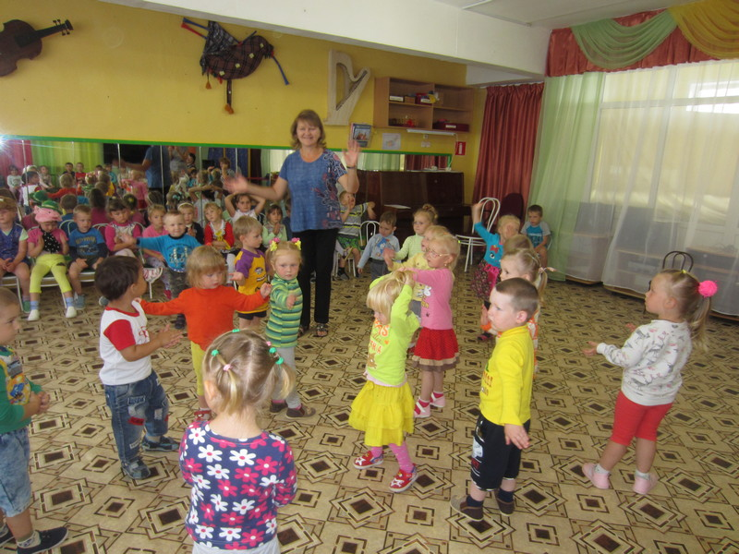

Slide 44
©Презентацию подготовила
воспитатель детского сада № 5 «Звездочка» -
Гончар Светлана Юрьевна
Февраль 2019 г.

